Slide 1

МУ ДО «Дом детского творчества» г. Верхнеуральска

Slide 2
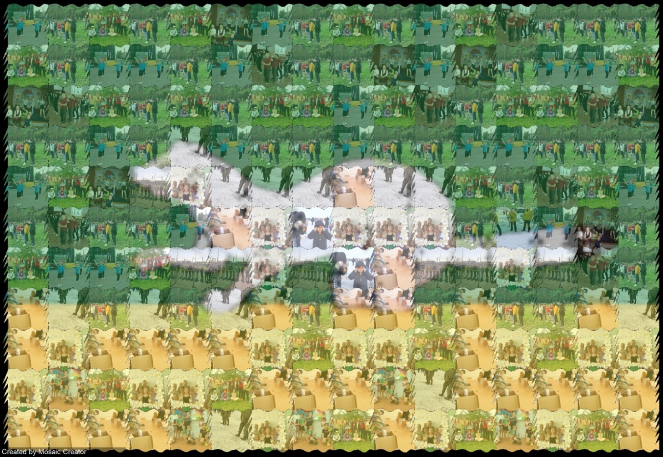
Наша молодёжь
2 209 человек
Это группа людей города Верхнеуральска
в возрасте от 14 до 35 лет.
По данным Федеральной службы государственной статистики https://rosstat.gov.ru

Slide 3
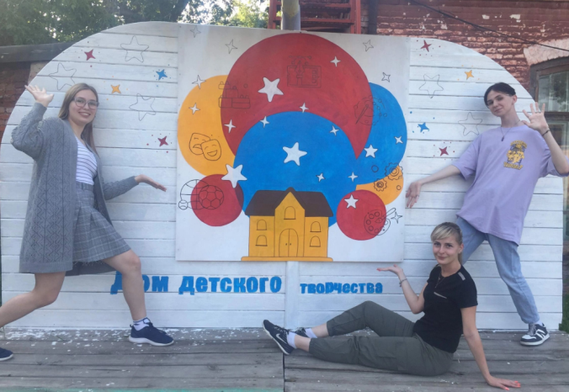
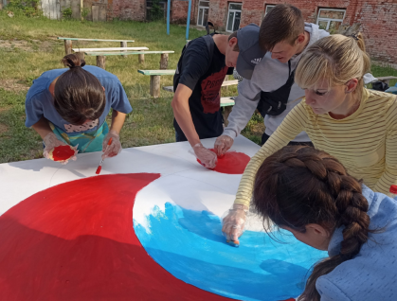
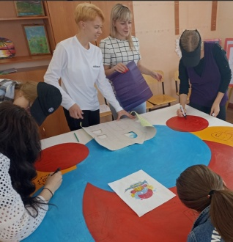
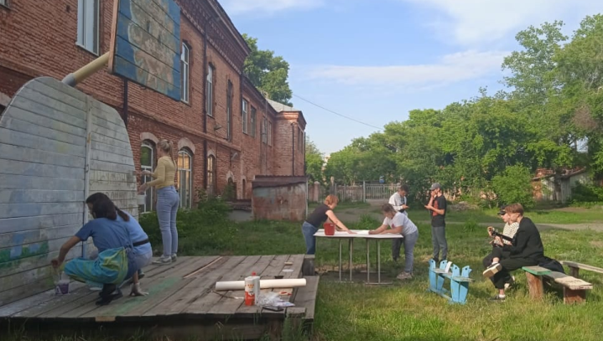
Наша цель
Создать в городе Верхнеуральске молодёжное пространство на базе МУ ДО «Дом детского вторчества» г. Верхнеуральска, которое будет служить центром притяжения и объединения молодежи.
Центр является местом встреч и обсуждения текущих вопросов у школьников.
Студентам будет предоставлена возможность проведения единовременных событий и мероприятий (мастер-классы,
лекции, выступления).
Рабочая молодежь сможет проводить квартирники, кинопоказы, тематические презентации.

Slide 4
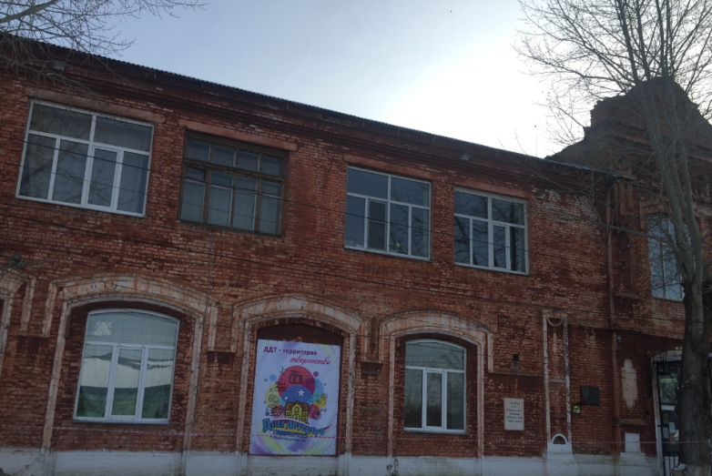
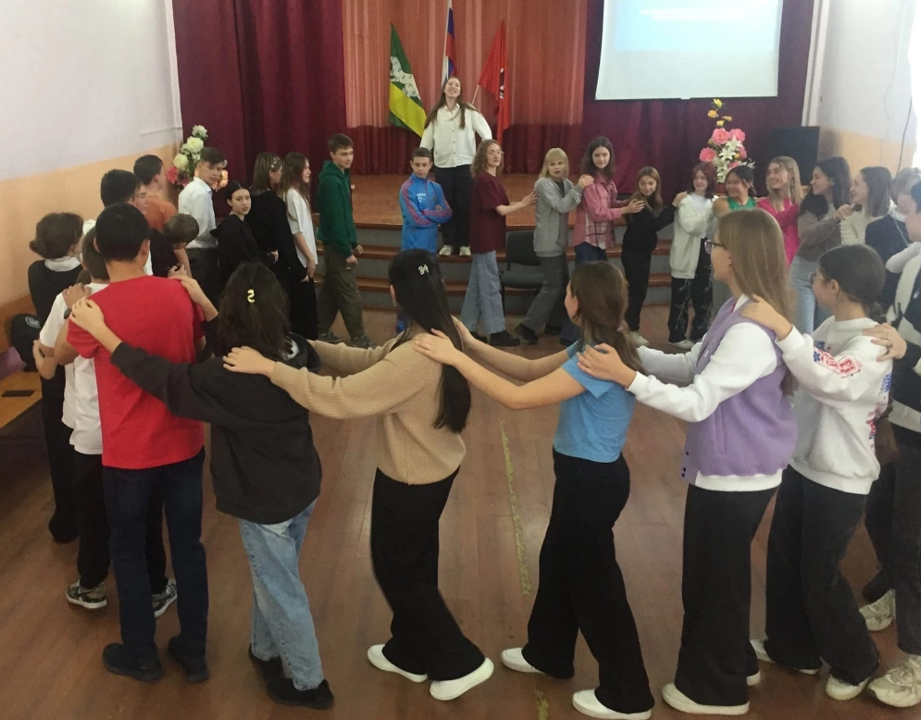
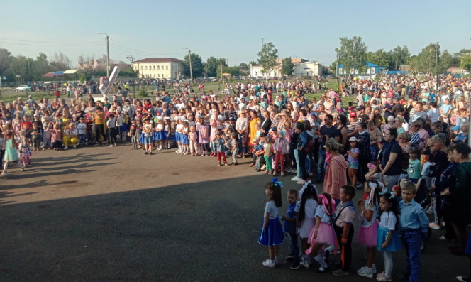
Наши задачи
1. Сконцентрировать заинтересованную
молодёжь в месте притяжения для предоставления возможности самореализации и раскрытия потенциала.
2. Организовывать и проводить мастер – классы, встречи и тренинги для личностного развития и роста каждого участника.
3. Участвовать в культурных мероприятиях города и района.

Slide 5
Наша аудитория

Slide 6
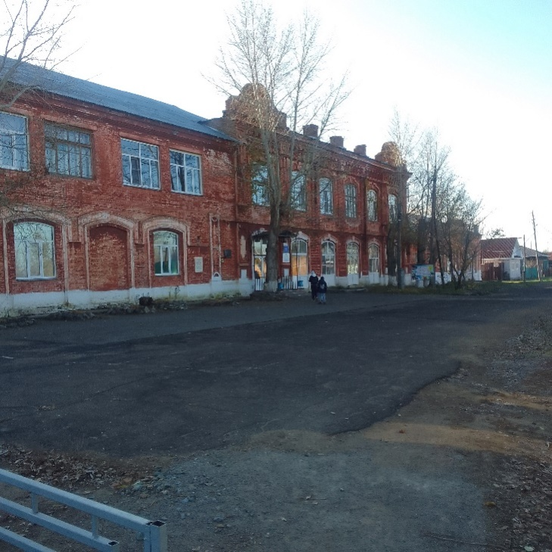
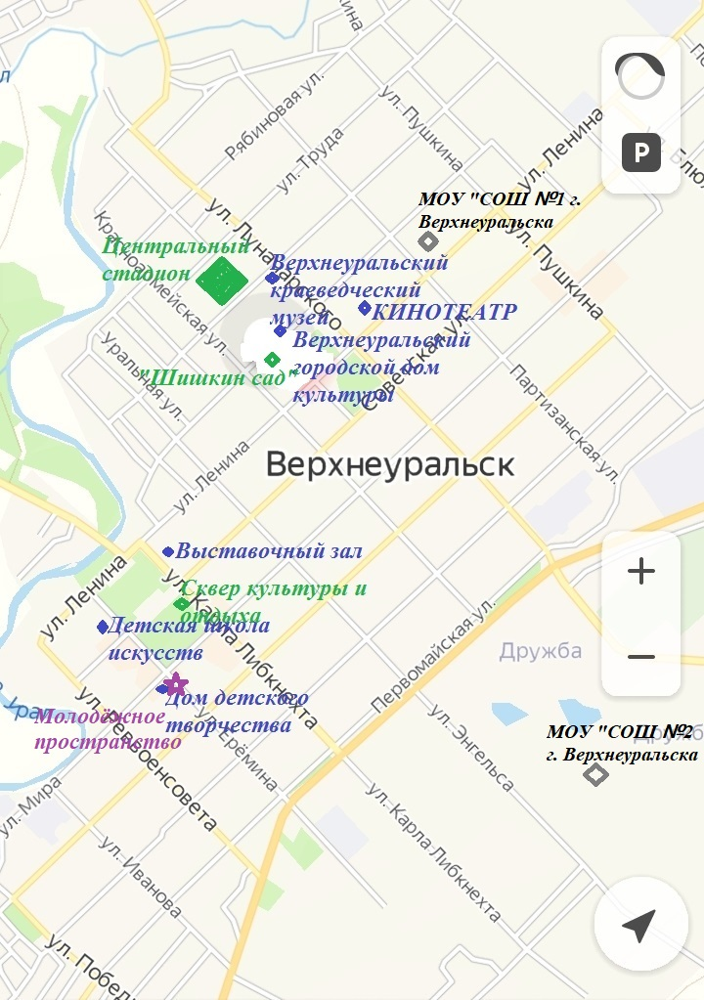
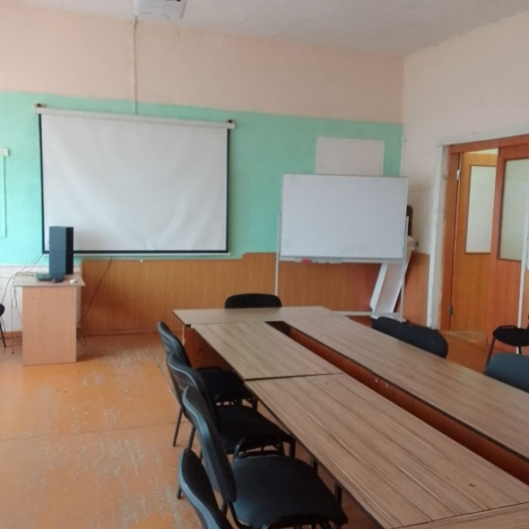
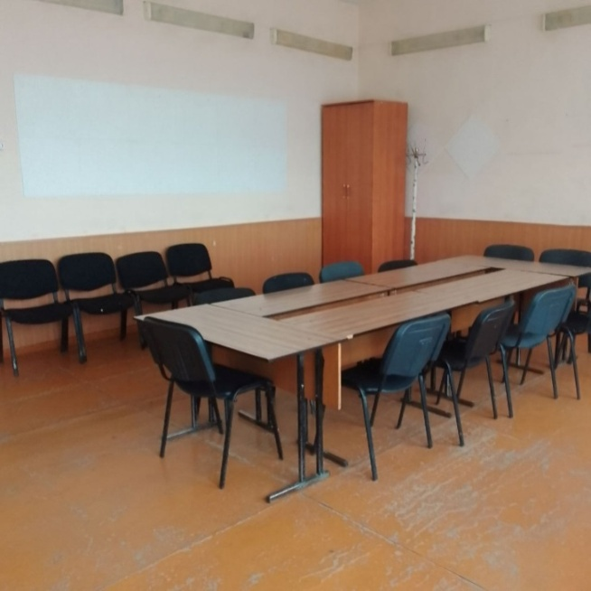
Наши координаты и МЕСТОположение
457672 Челябинская область
город Верхнеуральск,
улица Ерёмина, 33
53.87093957241225, 59.2069967711648

Slide 7

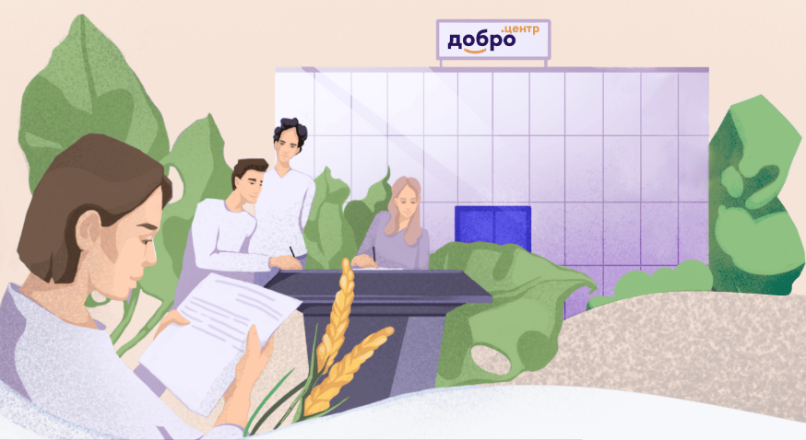
Наши ресурсы
Здание, ресурсы, творческий коллектив и технической персонал
Муниципального учреждения дополнительного образования
«Дом детского творчества»
г. Верхнеуральска
Центр общественного развития «ДОБРО.ЦЕНТР»

Slide 8

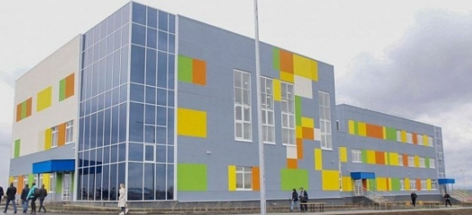



Наши партнёры
Общественная молодежная палата при Собрании депутатов Верхнеуральского муниципального района
МОУ «СОШ №1 г.Верхнеуральска»
МОУ «СОШ №2 г.Верхнеуральска»
ГБПОУ "Верхнеуральский
агротехнологический техникум – казачий кадетский корпус".
Добровольческое объединение
«Серебряные волонтеры» города Верхнеуральска
Управление
образования Верхнеуральского муниципального района

Slide 9
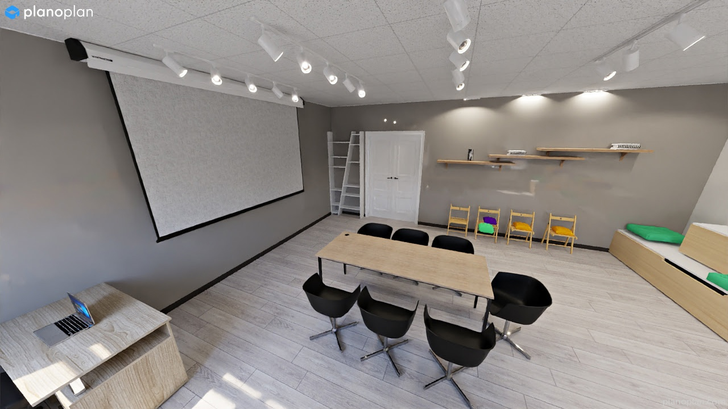

Slide 10

Спасибо за внимание

